Slide 1
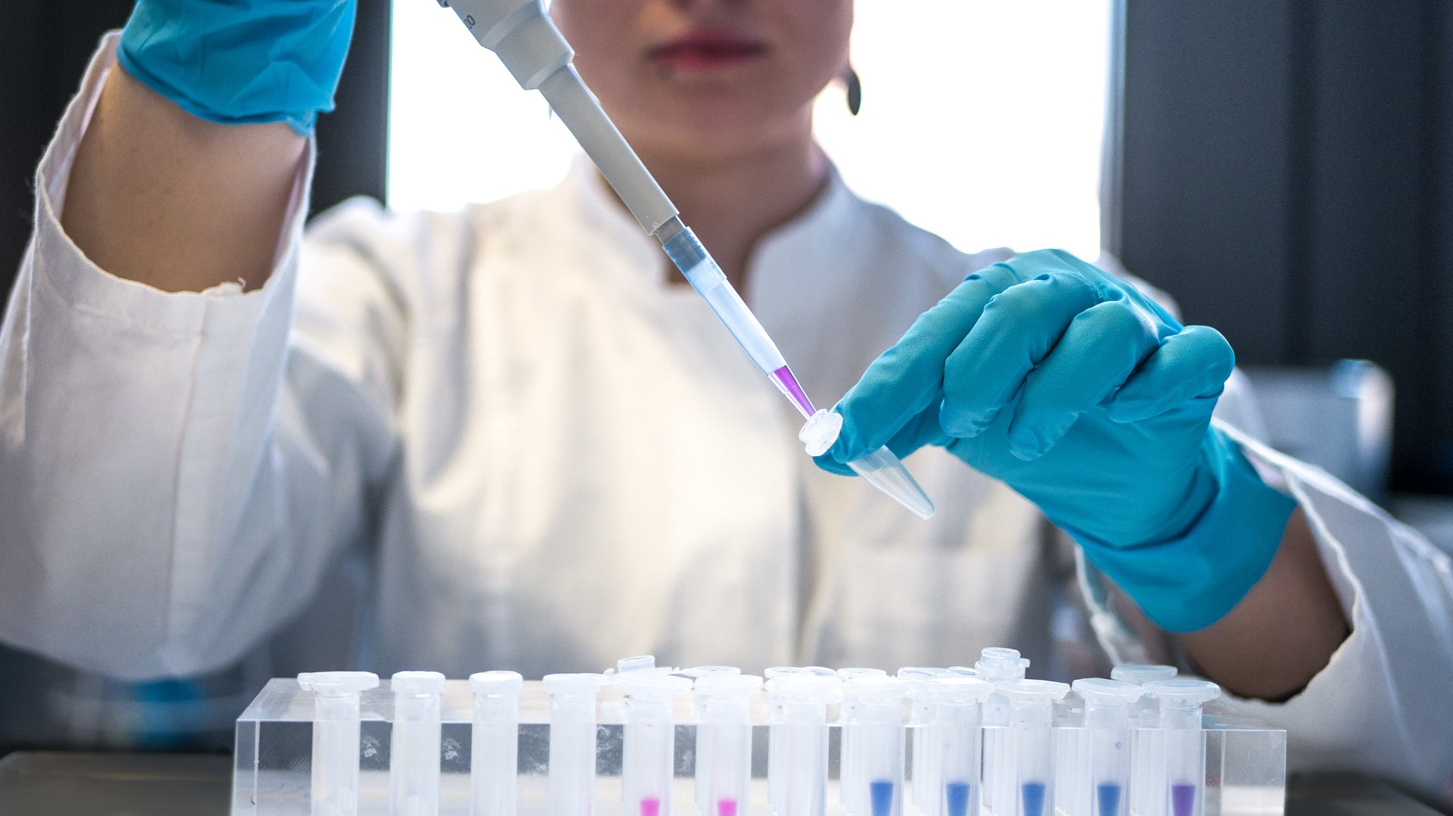


Terveyttä tutkimassa
Kuva: Unsplash.com/ Julia Koblitz

Slide 2
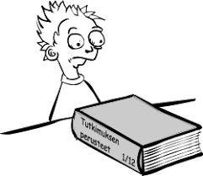
Mihin tarvitaan tutkimustietoa terveydestä:
TERVEYDEN JA SAIRAUDEN ILMIÖIDEN PAREMPAAN YMMÄRTÄMISEEN -> arkisia, elämäntapoja koskevia valintoja​
TERVEYDEN EDISTÄMISEN TOIMIEN KOHDISTAMISEEN JA
KEHITTÄMISEEN​
TERVEYSVALISTUKSEN JA TERVEYSTIEDON OPETUKSEN KEHITTÄMISEEN​
TERVEYDENHUOLLON AMMATTIKÄYTÄNTÖJEN KEHITTÄMISEEN​
SAIRAUKSIEN EHKÄISYKEINOJEN LÖYTÄMISEEN​
SAIRAUKSIEN HOIDON KEHITTÄMISEEN​
TERVEYSPOLITIIKAN PÄÄTÖSTEN TUEKSI​
TERVEYSTEKNOLOGIAN KEHITTÄMISEEN​
TERVEYSALAN KOULUTUKSEN KEHITTÄMISEEN​
​

Slide 3
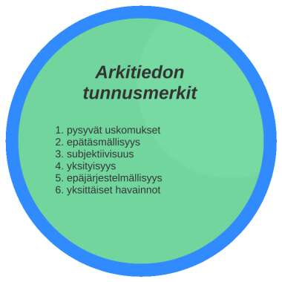
ARKITIETO​
-perustuu välittömiin havaintoihin ja kokemuksiin​
-ei pyri esittämään yleisiä lainalaisuuksia​
-pysyvää, vaikea muuttaa​
-luotettavaa tai epäluotettavaa​
​
PERINTEISET TAVAT, perinnetieto, OMAT KOKEMUKSET – yrittäminen ja erehtyminen, YSTÄVÄN NEUVOT, KESKUSTELUPALSTAT,JOUKKOTIEDOTUSVÄLINEET, INTERNET​
-intuitiivisuus
-tiedostamattomuus
-valikoituneisuus
-helppous
-nopeus
-henkilökohtaisuus
-pysyvyys
-satunnaisuus

Slide 4
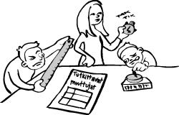
Tieteellinen tieto perustuu tutkimukseen
Perusteltavuus
- Pohjautuu tieteellisiin menetelmiin
Toistettavuus
- Tutkimus voidaan toistaa samanlaisena, tutkimusmenetelmät kuvataan tarkasti​ - tiedonhankinta systemaattista ja suunniteltua
Edistyvyys
- Tiede korjaa itse itseään
Julkisuus
-Tulosten pitää olla saatavilla
Objektiivisuus
- Tutkija ei saa vaikuttaa tuloksiin
Kriittisyys
Tuloksia tarkastellaan kriittisesti
Kumulatiivisuus
-ei nojaudu yksittäiseen tutkimukseen
Yleistettävyys
- Tulosten avulla voidaan tulkita laajempia ilmiöitä
Autonomisuus
Riippumattomuus (esim. raha ei saa vaikuttaa tuloksiin)
Käsitteiden käyttö, täsmällinen terminologia, tutkimuksellinen kieli

Slide 5
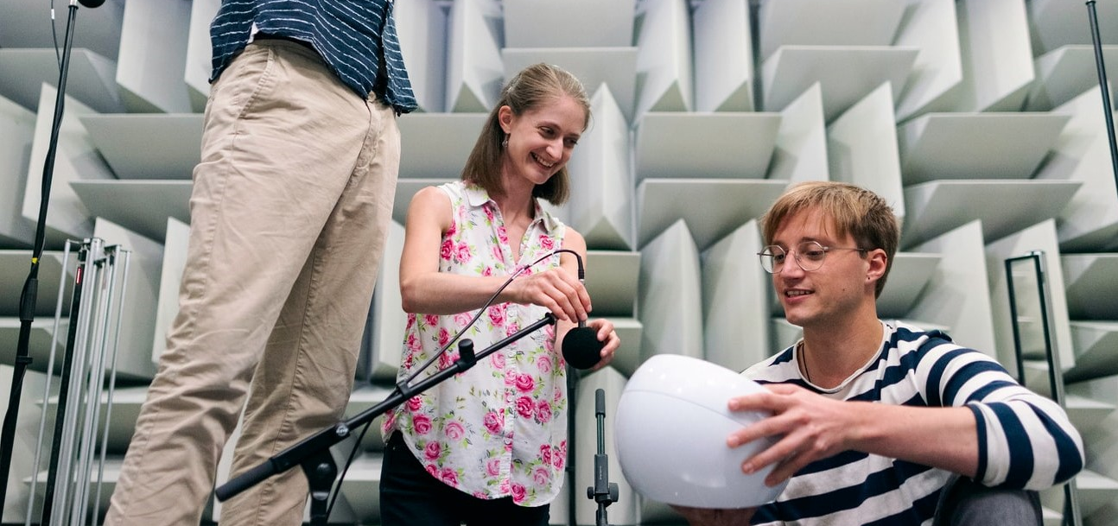

TERVEYSTIETEELLINEN TUTKIMUS on usein monen eri tieteenalan soveltamista terveyteen ja sairauteen liittyvien kysymysten ja ongelmien ratkaisemiseksi ​
-> monitieteisyys ​
Samaa asiaa tutkitaan eri tieteenalojen näkökulmasta.
Hyödynnetään kunkin tieteenalan menetelmiä ja vahvuuksia.
Tavoitteena on laaja kokonaiskuva ilmiöstä.
Kuvat: Unsplash.com/ Thisis Engineering

Slide 6
TUTKIMUSTYYPIT:
Perustutkimus lisää ymmärrystä erilaisista asioista ja ilmiöistä, mutta tällaisella tutkimuksella ei välttämättä ole vielä selviä käytännön sovelluskohteita.​
​
Soveltava tutkimus tähtää jo lähtötilanteessa käytännön sovelluksiin tai ainakin sellaisiin tuloksiin, jotka auttavat sovellusten keksimisessä -> yksi soveltavan tutkimuksen muoto lääketieteessä on kliininen tutkimus – sairauksien hoito, toteaminen, ehkäisy​

Slide 7


Teoreettinen ja empiirinen tutkimus
Teoreettisessa tutkimuksessa vastausta etsitään aikaisemmista tutkimuksista.
Tavoitteena on hahmottaa malleja ja selityksiä.
Empiirisessä tutkimuksessa kerätään havaintoja esim. laboratoriossa tai luonnollisissa olosuhteissa.
Kuva: Unsplash.com / Priscilla Du Preez
Kuva: Unsplash.com / Drew Hays

Slide 8
TUTKIMUSTYYPIN VALINTA
TUTKIMUSKYSYMYS
Tarvitaanko aivan uutta tietoa?
KYLLÄ
EI
PERUSTUTKIMUS
SOVELTAVA TUTKIMUS
Voidaanko kysymykseen vastata
olemassa olevalla tiedolla?
Esim lääke- ja rokotekehittelyt
KYLLÄ
EI
TEOREETTINEN TUTKIMUS
EMPIIRINEN TUTKIMUS
Esim. teorioiden kehittely
Uuden aineiston keruu

Slide 9
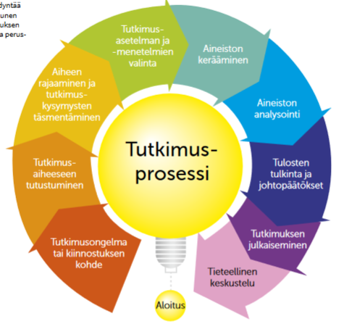
Tutkimus etenee vaiheittain
TOTEUTUSVAIHE
SUUNNITTELUVAIHE
ARVIOINTI

Slide 10
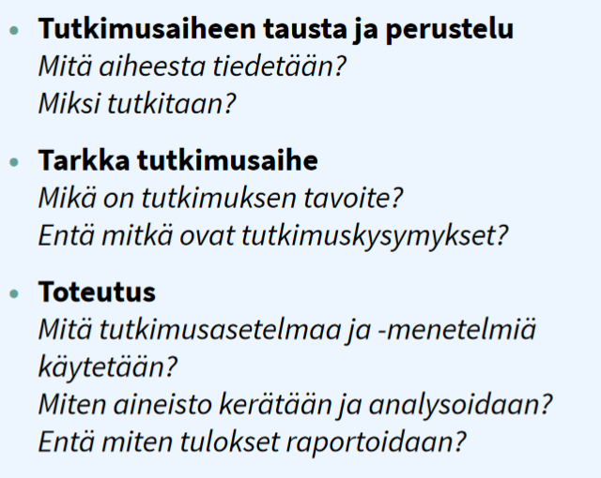
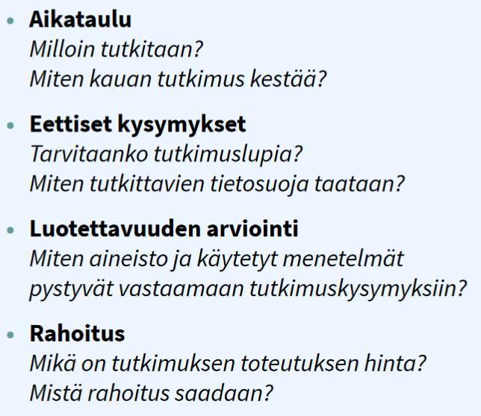
Tutkimussuunnitelma ohjaa toteutusta

Slide 11
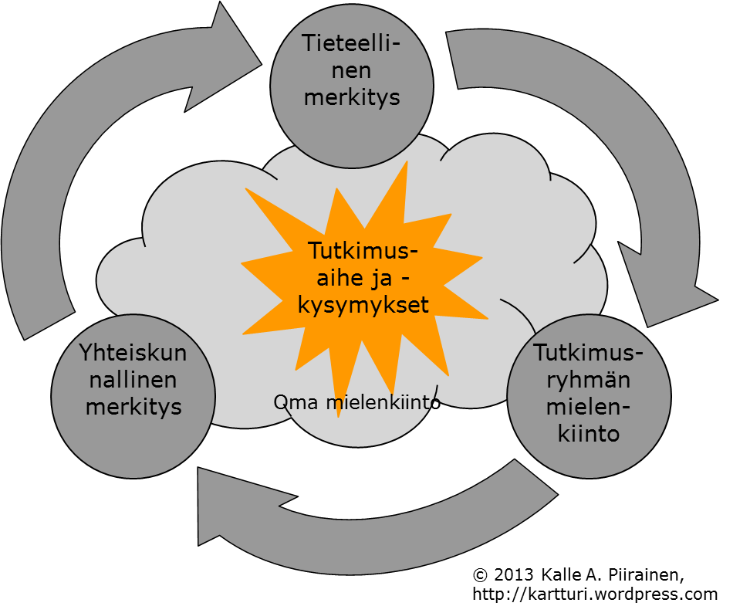
Tutkimusaiheen valinta
Perehdy ongelmasta jo kirjoitettuun tutkimustietoon ​
Onko asiasta jo tietoa, onko se suppeaa tai vanhaa?​
Onko asia ajankohtainen, merkityksellinen?​
Löytyykö ennen tutkittuun uusia näkökulmia?​
Onko saatavalla tiedolla käyttöä?​
Voidaanko ilmiötä järkevästi selvittää?​
RAJAA tutkimuskohde​
TUTKIMUSONGELMAN ASETTAMINEN​
​
Mihin kysymykseen tai kysymyksiin tutkimuksella haetaan vastausta​
Muotoile selkeiksi kysymyksiksi: pääkysymys + alaongelmat​
Voit asettaa hypoteesin eli väitteen, joka ilmaisee, minkälainen tulos on tutkimuksesta ennustettavissa​

Slide 12
Kirjallisuuskatsaus:
TIEDONHAUN VAIHEET:
ENNAKKOTIETOJEN KARTOITTAMINEN
AIHEEN RAJAAMINEN
KYSYMYKSEN ASETTAMINEN
HAKUSANOJEN MUOTOILU
TIEDONHAUN TOTEUTUS
LÖYDETYN AINEISTON LÄPIKÄYNTI JA ARVIOINTI
HYVIEN LÄHTEIDEN KIRJAAMINEN YLÖS
ENNAKKOTIETOJEN VERTAAMINEN LÖYDETTYYN TIETOON
LÖYDETYN TIEDON KÄYTTÖ

Slide 13

TUTKIMUSOTE ​
Valitaan TUTKIMUSOTE (lähestymistapa):​
​
KVANTITATIIVINEN eli määrällinen tutkimus, jolloin kerätty aineisto muutetaan numeeriseksi ja analysoidaan tilastollisin menetelmin​
Riittävä otos perusjoukosta​
Valmiit vastausvaihtoehdot ja tarkat mittavälineet​
Tutkitaan ilmiön prevalenssia tai insidenssiä​
Tyypillisä kokeelliset ja kyselytutkimukset​

Slide 14
KVALITATIIVINEN eli laadullinen tutkimus ymmärtää ja selittää ilmiöitä, miten joku asia koetaan ​
tulokset kuvauksia ja tulkintoja – tutkittava joukko usein pieni ja harkiten valittu​
haastatteluja, havainnointia, tutkittavien tuotoksia​
​
MONIMENETELMÄISYYS​

Slide 15
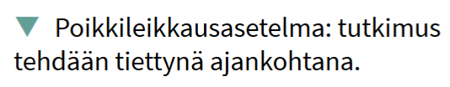

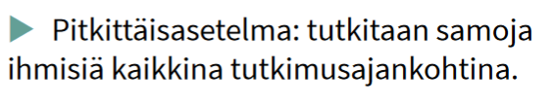
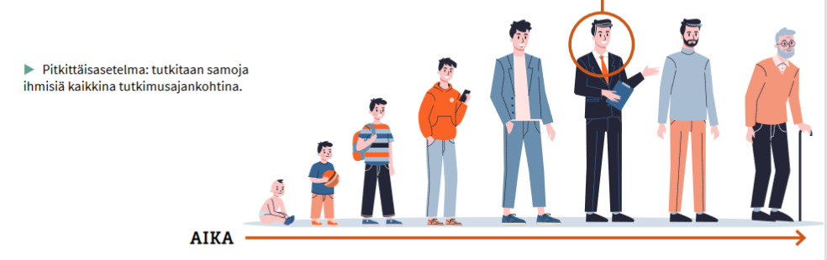
Poikkileikkausasetelma
- tilanne tiettynä ajankohtana
Pitkittäisasetelma
- muutokset pitkällä aikavälillä
TUTKIMUSASETELMAT = aineiston hankinnan yleiset periaatteet, toteuttamiseen liittyvät järjestelyt​
Tutkimus yhtenä tiettynä ajankohtana​
Kuvaa vallitsevuutta eli prevalenssia​
Antaa tietoa väestön terveydestä​
Ei kerro syy-seuraussuhteista​
Esim. kuvaillaan terveyskäyttäytymistä, sairauksien riskitekijöitä, oireita ja sairauksia​
Kouluterveystutkimus, Aikusväestön terveyskäyttäytyminen ja terveys​
Samoja ihmisiä tutkitaan toistuvasti useita vuosia​
Ajassa etenevä eli prospektiivinen -> syy-seuraussuhteet​
Ilmaantuvuus eli INSIDENSSI​
Kuva: Schutterstock

Slide 16
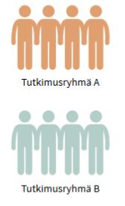
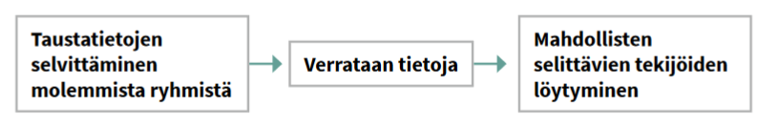
TUTKIMUSASETELMAT
Vertailuasetelma
”tapaus-verrokkitutkimus”
lähtee havainnosta​
verrataan sairastuneiden ja mahdollisimman samankaltaisten terveiden eroja vaaratekijöissä​
esim. talidomidi-lapset​
ongelmana muistivirheet​
- Tutkimusryhmä A:ta yhdistää, jokin asia, esim. oire, jonka syytä selvitetään.
- Kootaan vertailuryhmä B, joka on mahdollisimman samanlainen kuin ryhmä A, paitsi heillä ei ole tutkittavaa asiaa, esim. oireita.
- Taustatietoja selvittämällä etsitään tekijöitä, jotka selittäisivät, miksi ryhmällä A on oireita mutta ryhmä B on oireeton.

Slide 17
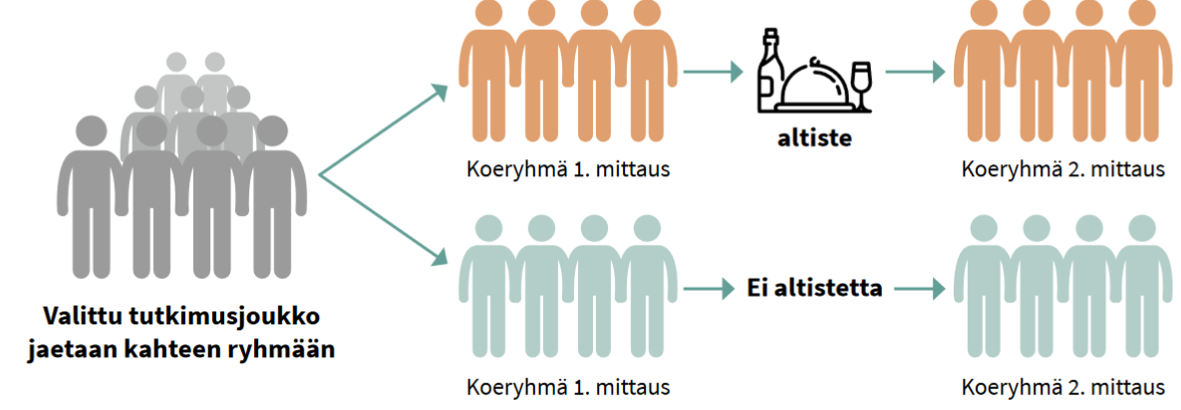
Koeasetelma - Interventio (puuttuminen)
– syy(=altiste) – seuraus(vaste)suhteiden selvittämistä
- Laaditaan koejärjestely, jossa jonkin altisteen aiheuttamaa vaikutusta eli vastetta mitataan kontrolloiduissa olosuhteissa.
TUTKIMUSASETELMAT
SATUNNAISTETTU VERTAILEVA TUTKIMUS​
Tutkittavat jaetaan satunnaisesti kahteen (tai useampaan) ryhmään – tutkimusryhmä ja vertailuryhmä​
Esim. lääketutkimuksessa vertailuryhmä syö tietämättään placeboa eli lumelääkettä​
SATUNNAISTETTU VERTAILEVA KAKSOISSOKKO-TUTKIMUS​
Tällöin tutkijakaan ei tiedä, kuka syö placeboa (ennakko-odotukset eivät vaikuta)​

Slide 18
AINEISTONHANKINTAMENETELMIÄ /TUTKIMUSASETELMIA
Kokeellinen tutkimus
Kohorttitutkimus
Tapaus-verrokkitutkimus
Poikittaistutkimus
Syy-seuraussuhteiden todentamisen varmuus

Slide 19
OTOS:
-PERUSJOUKKO = kohderyhmä, jota halutaan tutkia. Jos perusjoukko pieni -> KOKONAISTUTKIMUS
-Jos perusjoukko suuri -> valitaan tutkittavaksi tietty osa = OTOS (satunnainen tai harkinnanvarainen)
-edustavuus, tulosten yleistettävyys koko perusjoukkoon

Slide 20


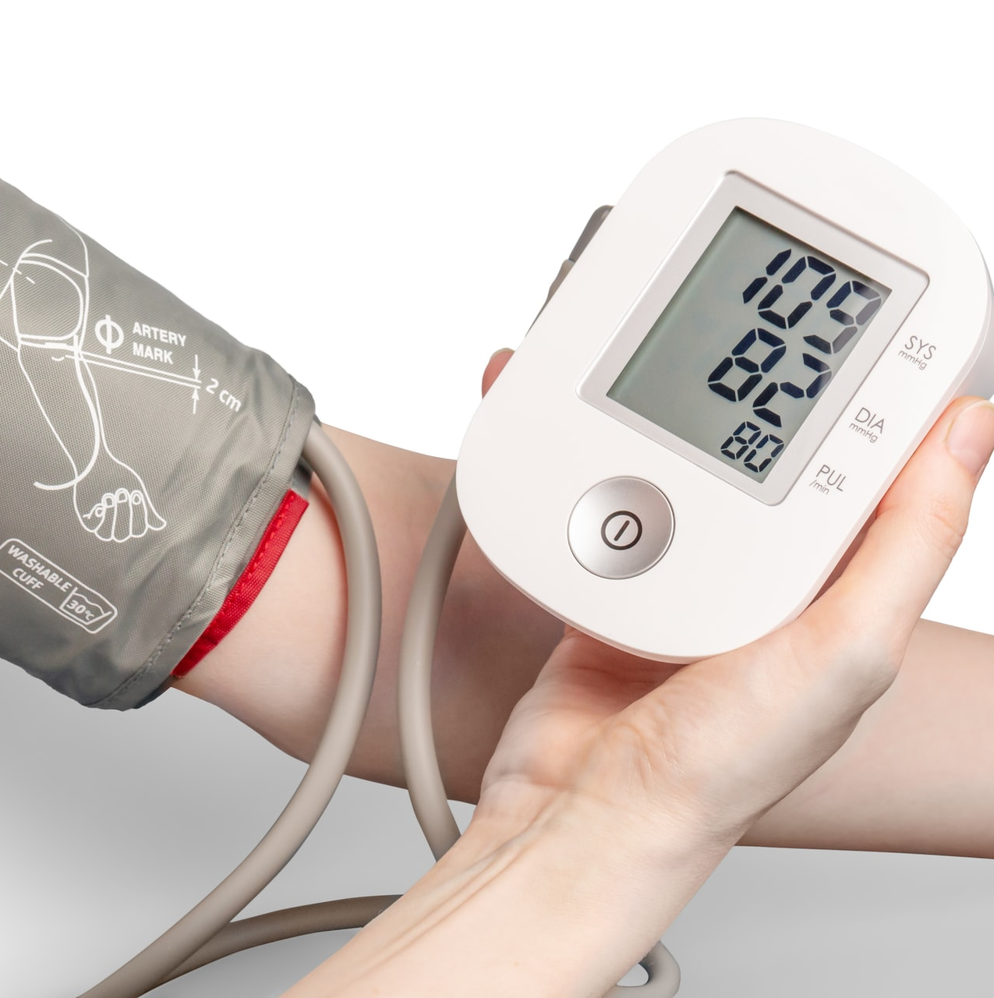


Aineistonkeruumenetelmät
Kyselyt (m):
tosiasiat, käyttäytyminen, toiminta, asenteet, uskomukset, mielipitee
soveltuu suurelle joukolle​
Haastattelut (l):
STRUKTUROITU HAASTATTELU – kysymykset ja vastausvaihtoehdot laadittu ennalta​
TEEMAHAASTATTELU – kyselylomakkeen ja avoimen haastattelun välimuoto​
AVOIN HAASTATTELU – mitä tulee esiin keskustelun kuluessa (nauhoitukset -> litterointi)​
​Havainnointi (l&m):
Miten toimitaan arkielämässä tai –ympäristössä ja erityisessä testitilanteessa
->OSALLISTUVA HAVAINNOINTI​:tutkija lyöttäytyy tutkittavan ryhmän osaksi​​
Ryhmäkeskustelu (l)
Mittaukset ja kokeet (m)
Olemassaolevat aineistot:
Tilastot ja rekisterit, dokumentit, päiväkirjat…
Kuva: Unsplash.com / Sam McGhee
Kuva: Unsplash.com / Julia Joppien
Kuva: Unsplash.com / LinkedIn Sales Solutions
Kuva: Unsplash.com/ Mockup Graphics

Slide 21
Tutkimustulosten analysointi
Kvantitatiiviset eli määrälliset tutkimukset
- aineisto esim. kyselyn valmiit vastausvaihtoehdot muutetaan numeeriseen muotoon
Tulokset havainnollistetaan taulukkoina ja diagrammeina
Johtopäätökset
Aikaisemmin tehtyjen tutkimusten ja uusien tutkimustulosten pohjalta yritetään ymmärtää ja selittää tutkimuksen kohteena olevaa ilmiötä
Kvalitatiiviset eli laadulliset tutkimukset
- aineisto esim. haastattelun avoimet kysymykset ryhmitellään teemojen tai näkökulmien mukaisesti
Tulokset havainnollistetaan ja perustellaan esim.
haastateltavien suorilla lainauksilla

Slide 22

Tutkimusraportti
Tiivistelmä – Yhteenveto kaikesta, pituus maksimissaan yksi sivu
Johdanto – Miksi tutkitaan, mitä on jo tutkittu aikaisemmin
TUTKIMUSONGELMAT – Pääkysymys, alaongelmat
Menetelmät – Tutkimusotteen, -asetelman, otoksen, aineiston hankinnan ja analyysimenetelmien kuvaus
Tulokset – Saatujen tulosten esittely teksin, taulukoiden ja diagrammien avulla
Pohdinta – Tulosten tulkinta ja vertailu aikaisemmin tehtyihin tutkimuksiin
Kirjallisuusluettelo eli liitteet – Tekstissä mainittujen tutkimusten ja muiden lähteiden tiedot
Kuva: Unsplash.com / Julian Hochgesang

